Slide 1

기계학습 실습
-학습데이터 구축-
윤민호

Slide 2

목차
01
코퍼스 선택
02
TF기반의 학습데이터 구축
03
TF/IDF기반의 학습데이터 구축
04
LIBSVM 학습데이터 구축

Slide 3
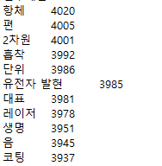
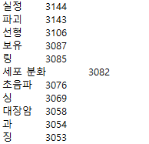
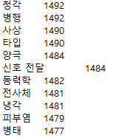
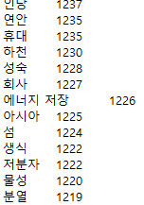
1. 코퍼스 선택
Komoran로 구축한 코퍼스와 Okt로 구축한 코퍼스 간의 차이 거의 없음
Komoran로 구축한 코퍼스의 경우 그림처럼 두 단어로 이루어진 경우도 있어 좀 더 각각의 분류를 잘 설명할 수 있다고 판단됨
최종적으로 Komoran으로 구축한 코퍼스를 선택

Slide 4
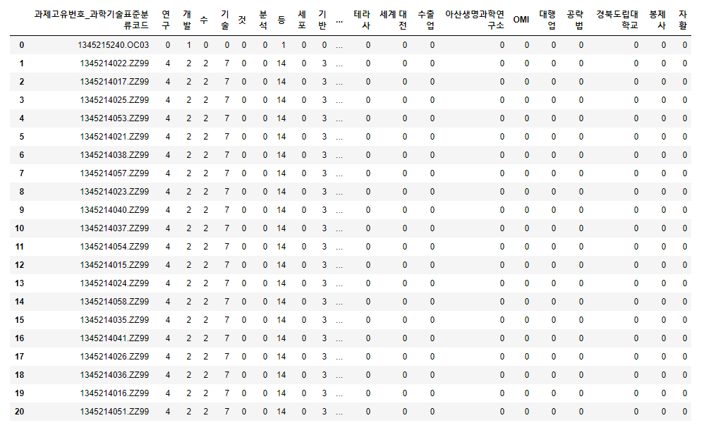
2. TF기반의 학습데이터 구축

Slide 5
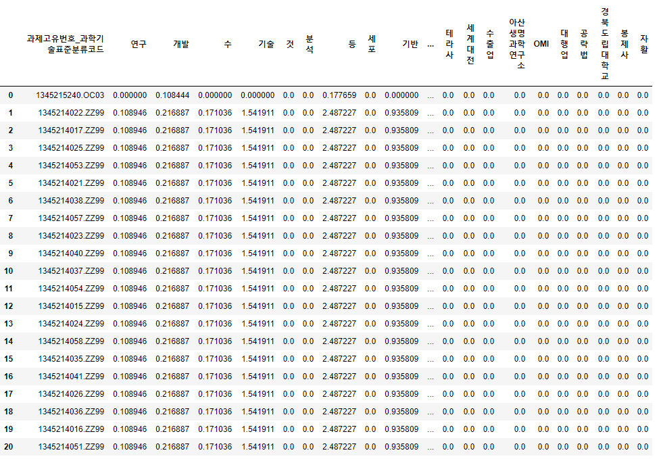
3. TF/IDF기반의 학습데이터 구축

Slide 6
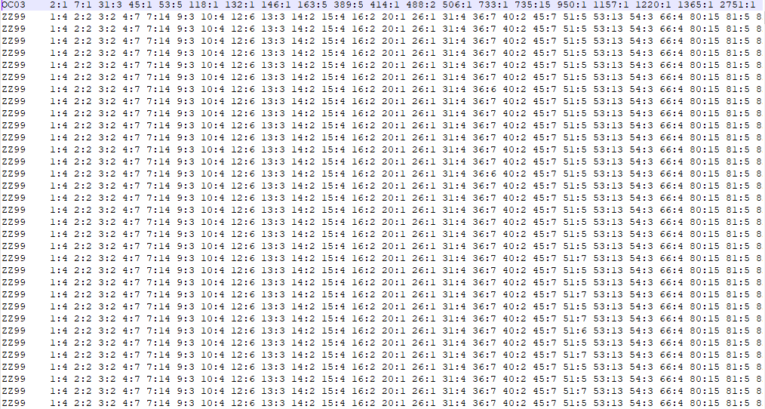
4. LIBSVM 학습데이터 구축

Slide 7

Thank You

